Slide 1
LOGO
智能家居系统的设计与实现
答辩人：尤旋
指导老师：李涛

Slide 2
目录
CONTENTS
CONTENTS
CONTENTS
01
研究的目的和意义
02
开发环境和关键技术
03
需求分析和可行性分析
04
系统设计与实现

Slide 3
01
PART 01
研究的目的和意义
PART 01
Purpose and significance of the study

Slide 4
智能家居系统的设计与实现
01
研究目的和意义
本论文针对传统智能家居系统布线困难、成本高昂和使用不便的问题，分析了CC2530开发板、传感器、ZigBee协议栈、网关、MySQL数据库、Android客户端等物联网技术的特点，在此基础上设计了以CC2530为主控制器，传感器为终端采集设备，家居电器为终端控制设备，服务器和数据库作为数据接收、处理、存储设备，Android客户端作为显示设备。用户可以通过手机APP实时查看家居的温度、湿度、烟雾浓度和光照强度，并使用手机远程操控风扇、电灯和蜂鸣器，同时用户也可以查看统计数据和并以Excel表格导出，如果出现异常情况，系统会自动启动蜂鸣器报警并用邮件通知用户。通过该系统的使用，提供给用户一个安全、智能、便捷、舒适的居住环境。
关键词：智能家居；ZigBee；网关；手机APP

Slide 5
02
PART 02
开发环境和关键技术
PART 02
Development environment and key technologies
开发环境
关键技术

Slide 6
02
开发环境
智能家居系统的设计与实现
1
2
3
4
IAR
IDEA
AndroidStudio
Tomcat服务器
硬件部分的代码编写集成环境
后台服务器的代码编写的集成开发环境
Android客户端的代码编写的集成开发环境
一个支持HTTP协议的Web容器

Slide 7
02
关键技术
智能家居系统的设计与实现
1
2
3
4
5
CC2530开发板
ZigBee技术
传感器技术
家电控制技术
网关技术
美国TI公司专门为无线传感网数据通信而开发一款集成芯片
ZigBee是一种底层采用IEEE 802.15.4（无线个人区域网）标准无线网络协议
负责采集室内环境数据
常用家电和驱动电路
将硬件接入互联网的关键技术

Slide 8
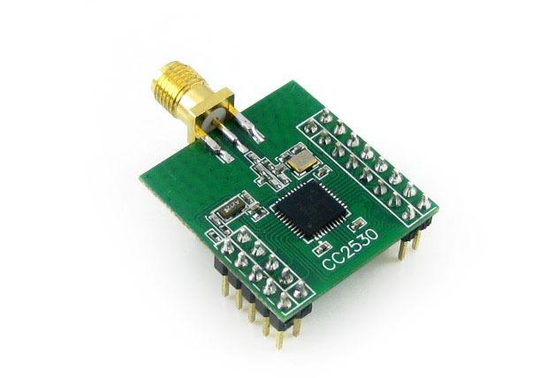
02
CC2530开发板
智能家居系统的设计与实现
特点
01
适用于ZigBee协议
02
内置8051微控制器
03
支持不同功能的外部设备

Slide 9
02
ZigBee技术
智能家居系统的设计与实现
低功耗
可靠性高
连接节点多

数据收发使用了碰撞避免和完全确认的机制，保证了ZigBee节点在数据传输过程中具有很高的可靠性

二节5号电池就可以使单个ZigBee节点工作半年以上
通常一个ZigBee节点在休眠状态下，可实现对上万个节点的数据传输和通信请求

Slide 10
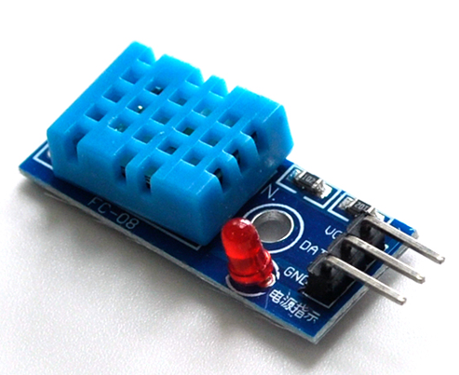
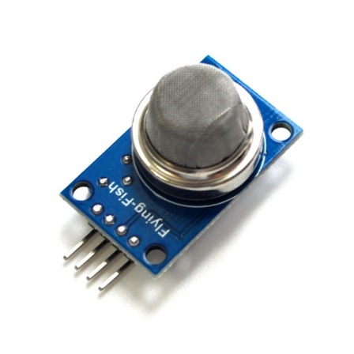
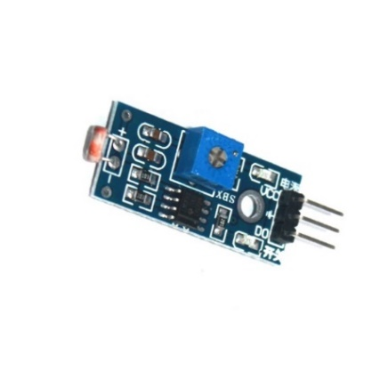
02
传感器技术
智能家居系统的设计与实现
1. DHT11温湿度传感器
2. MQ-2烟雾传感器
3. 光敏电阻传感器

Slide 11
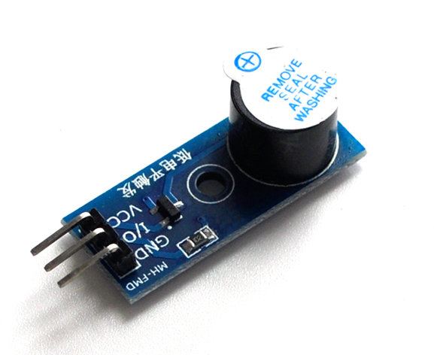
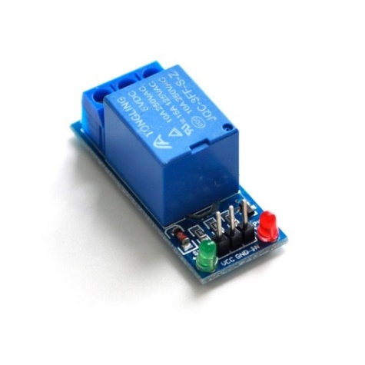
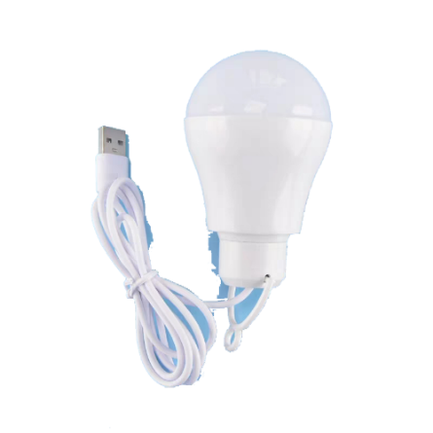
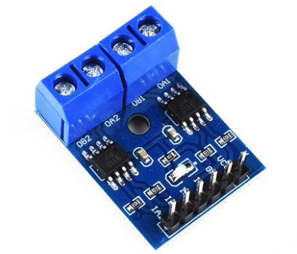
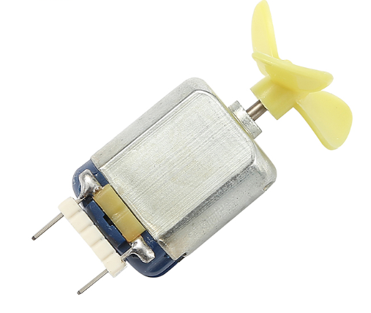
02
家电控制技术
智能家居系统的设计与实现
1. 蜂鸣器
2. 继电器和USB灯
3. 驱动和直流电机

Slide 12
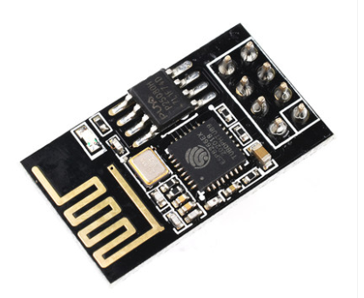
02
网关技术
智能家居系统的设计与实现
特点
ESP-01s模块
01
ESP8266主控芯片+存储芯片
构成
02
自带的AT指令集，支持双向透传
03
体积小，功耗低，价格便宜
04
使用TCP协议与服务器通信

Slide 13
03
PART 03
需求分析和可行性分析
PART 03
Demand analysis and feasibility analysis
需求分析
可行性分析

Slide 14
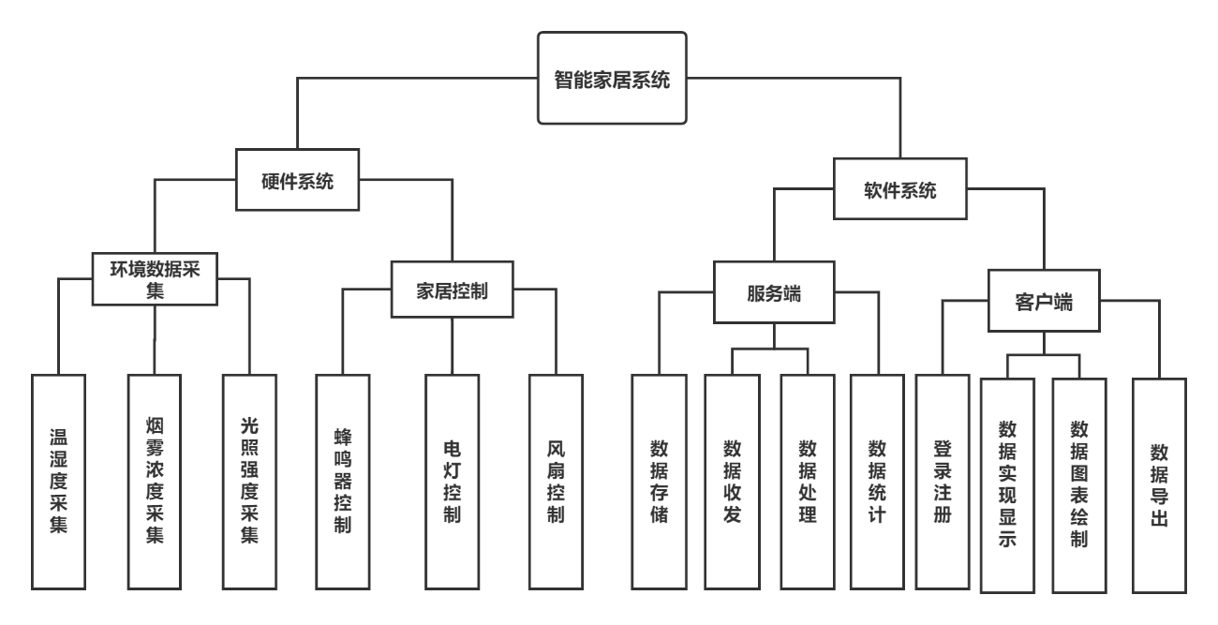
03
需求分析
智能家居系统的设计与实现
系统总体需求图

Slide 15
03
智能家居系统的设计与实现
可行性分析
经济可行性：
硬件成本市场价格在二百左右，价格低廉。
技术可行性：
硬件端、软件端技术成熟。
操作可行性：
交互友好、符合用户的操作习惯。

Slide 16
04
PART 04
系统设计与实现
PART 04
System design and Implementation
硬件系统设计与实现
软件系统设计与实现

Slide 17
04
智能家居系统的设计与实现
ZigBee最小电路设计

Slide 18
智能家居系统的设计与实现
04
硬件接口电路设计
1. DHT11温湿度传感器
2. MQ-2烟雾传感器
3. 光敏电阻传感器

Slide 19
04
硬件接口电路设计
智能家居系统的设计与实现
4. 有源蜂鸣器
5. L9110s驱动电路和直流电机

Slide 20
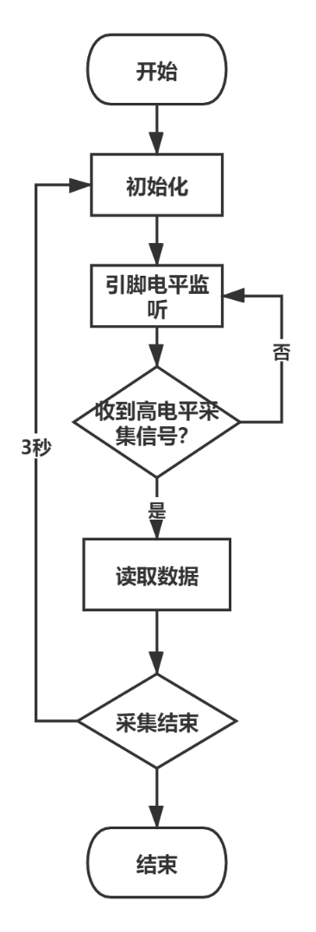
04
智能家居系统的设计与实现
温湿度采集模块软件设计
int ReadTempAndHum(unsigned char *t , unsigned char *h){
InitGPIO(); //初始化引脚
if(PIN = = 1) { //收到采集信号；
t = getT (); //读取所需数值
hum = getH ();
}
return 0;
}

Slide 21
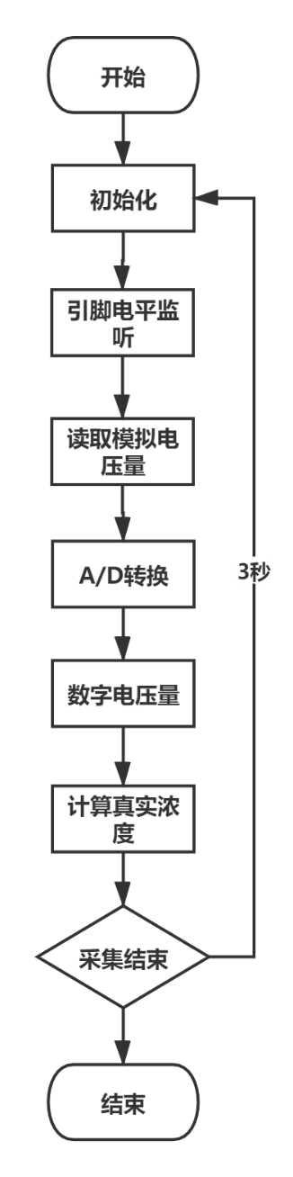
04
烟雾采集模块软件设计
智能家居系统的设计与实现
int ReadSmokeDensity(unsigned char *density){ //读取烟雾浓度
InitGPIO(); //初始化引脚
unsigned char *a_density，d_density //新建模拟电压量、数字量电压数组
a_density = ReadADensity(); //读取模拟电压量
densityData = ADConvert(a_density); //AD转换为数字电压量
d _density[0] = densityData / 100 + '0';
d_density [1] = densityData /10 % 10 + '0';
d_density [2] = densityData % 10 + '0';
density = d_density(); //计算真实烟雾浓度
return 0;
}

Slide 22
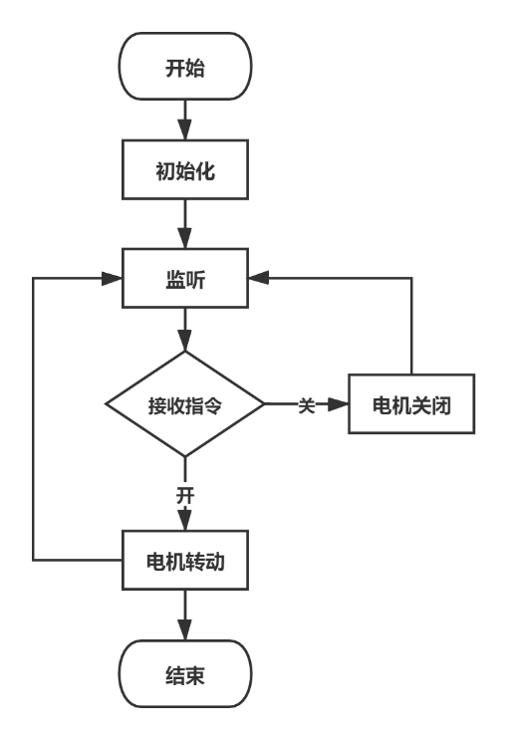
04
风扇控制模块软件设计与实现
智能家居系统的设计与实现
void InitPIN(){
P1DIR |= 0x0c; //初始化P14、P15
P1SEL &= ~0x0c;
}
void ControlDC(uchar PWM,uchar direction){ //控制风扇
InitPIN(); //初始化
DCMotor_PIN2 = direction; //设置旋转方向
pwm_duy = PWM; //设置PWM调制值
Init_Timer1(); //开始定时器，改变PWM的值
}

Slide 23
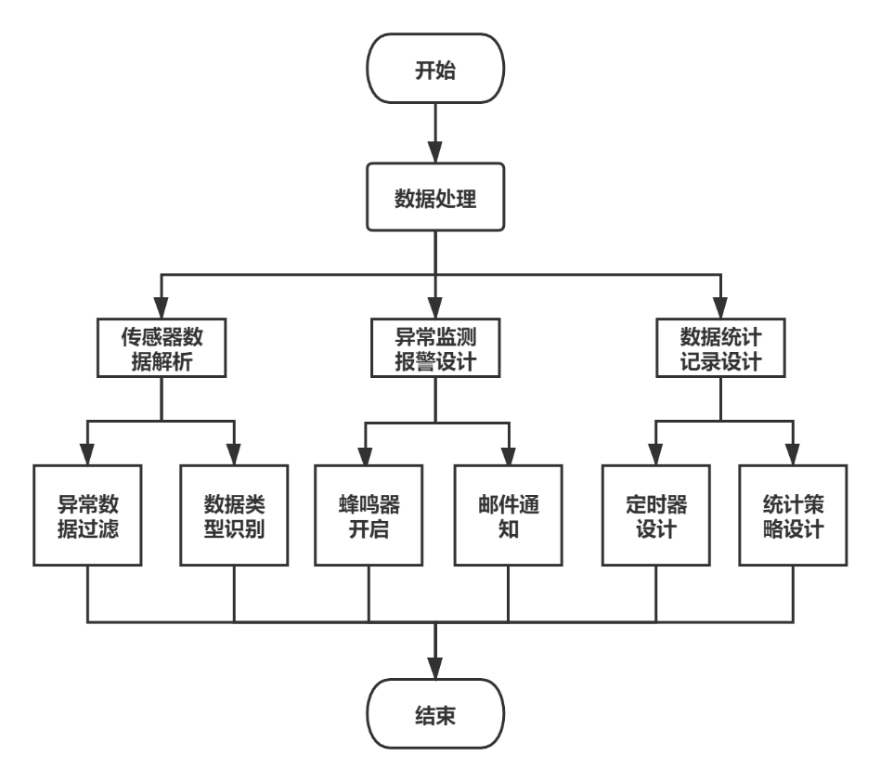
智能家居系统的设计与实现
04
服务器数据处理模块设计

Slide 24
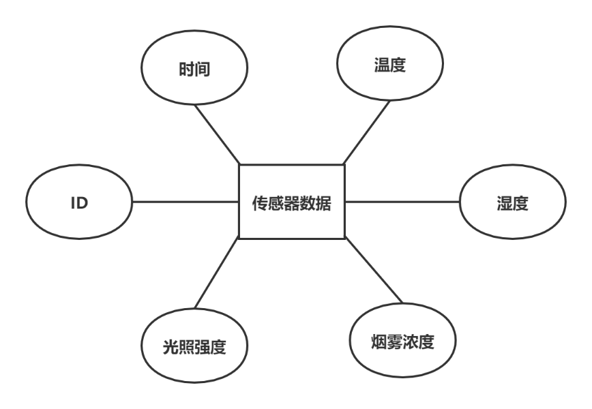
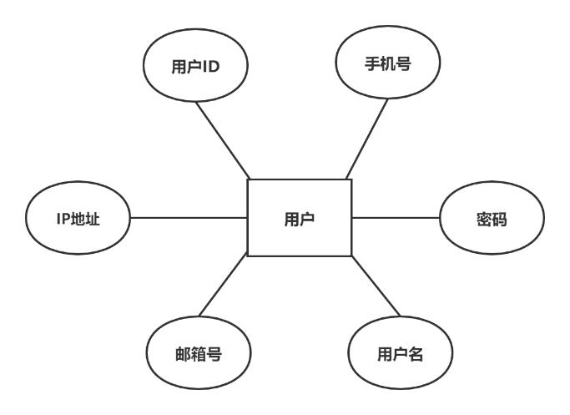
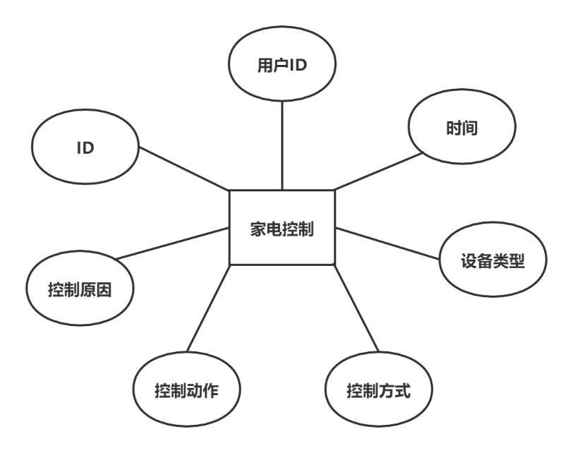
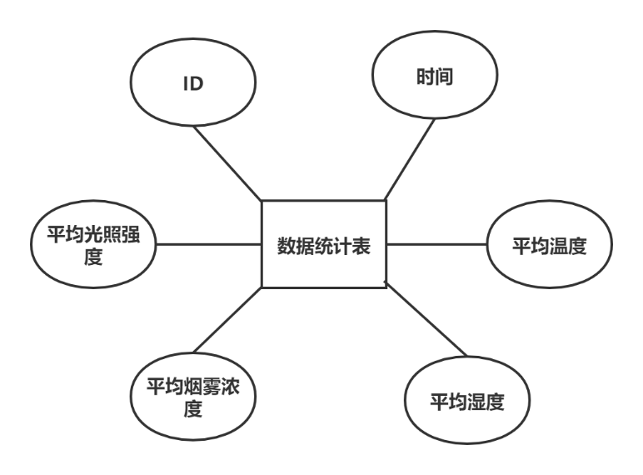
04
数据库概念结构设计
智能家居系统的设计与实现
2. 传感器数据实体属性图
1. 用户实体属性图
3. 家电控制实体属性图
4. 数据统计实体属性图

Slide 25
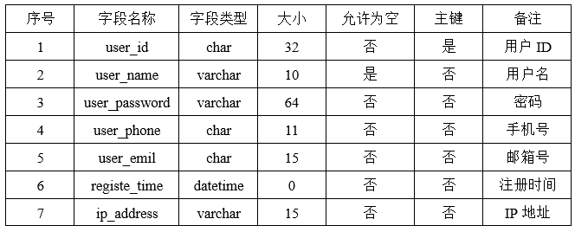
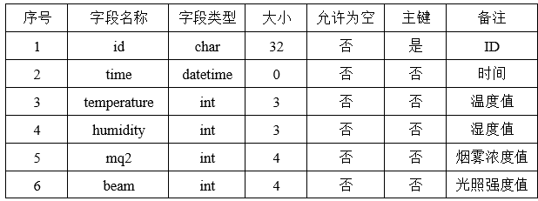
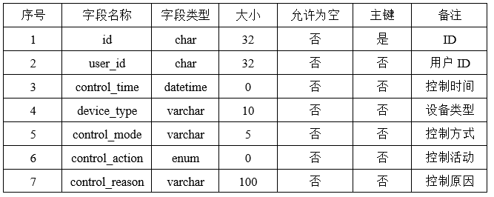
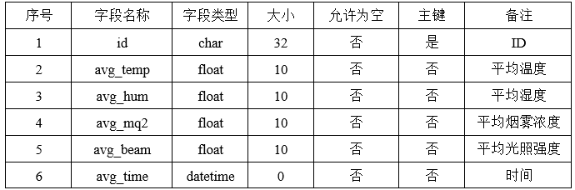
04
数据库逻辑结构设计
智能家居系统的设计与实现
1. 用户表
2. 传感器数据表
3. 家电控制实体属性图
4. 数据统计实体属性图

Slide 26
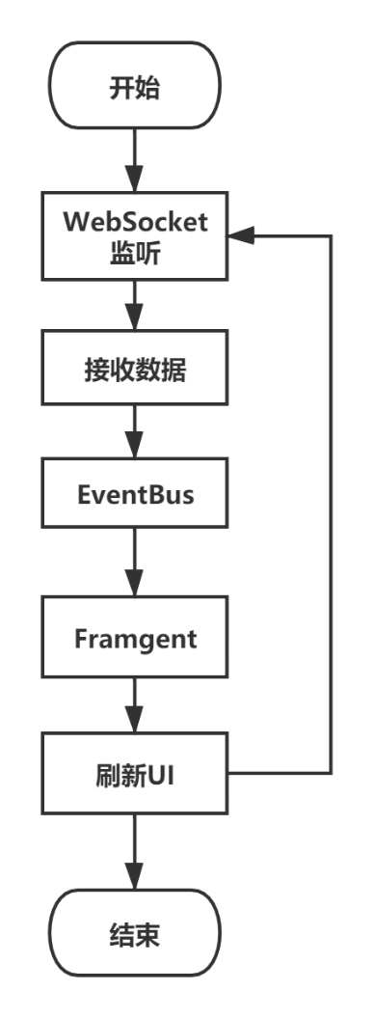
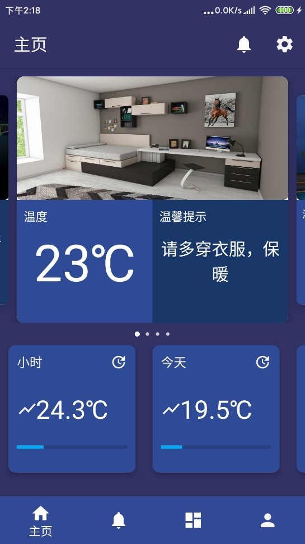
04
数据实时显示模块软件设计
智能家居系统的设计与实现

Slide 27
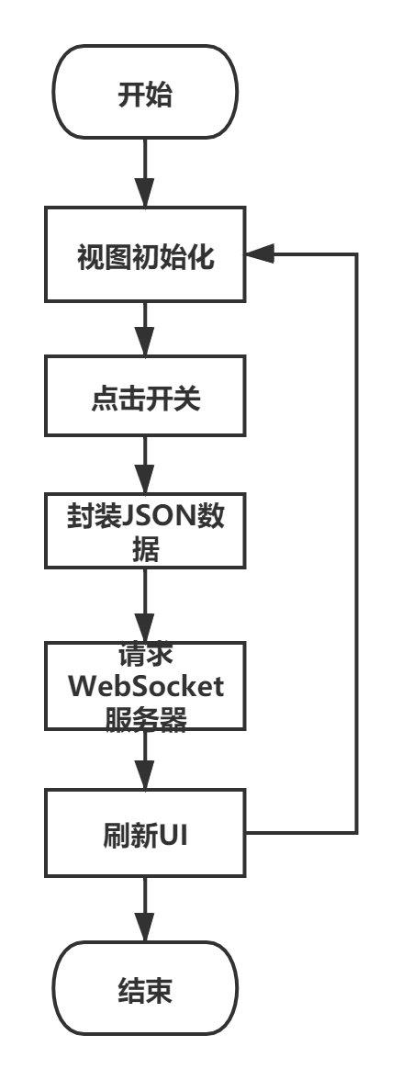
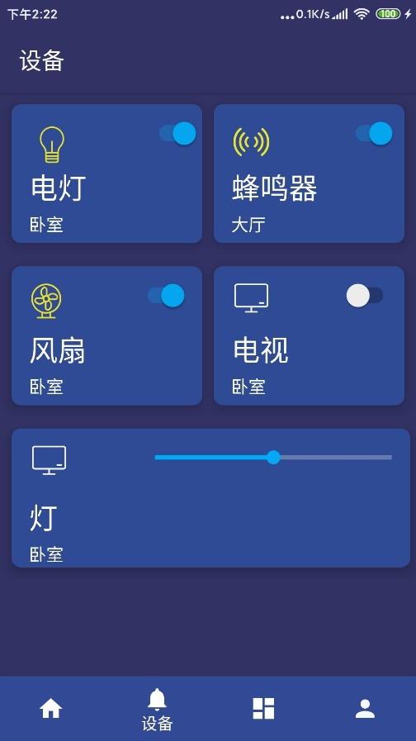
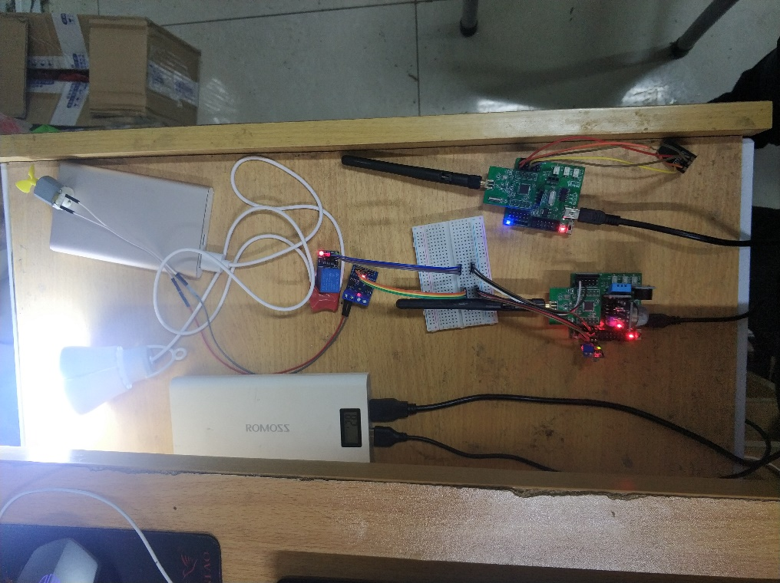
04
家居控制模块软件设计
智能家居系统的设计与实现

Slide 28
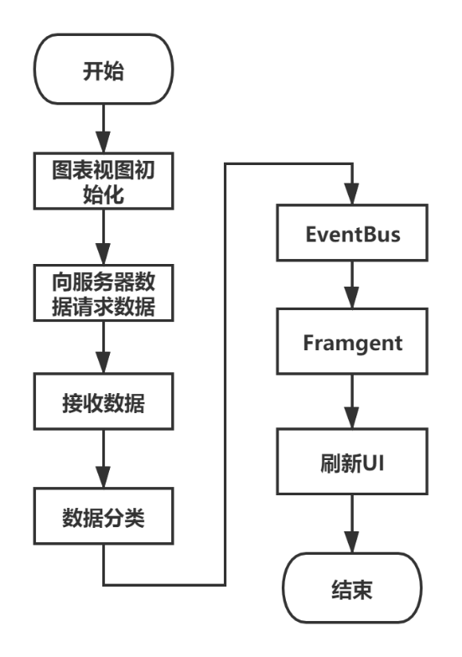
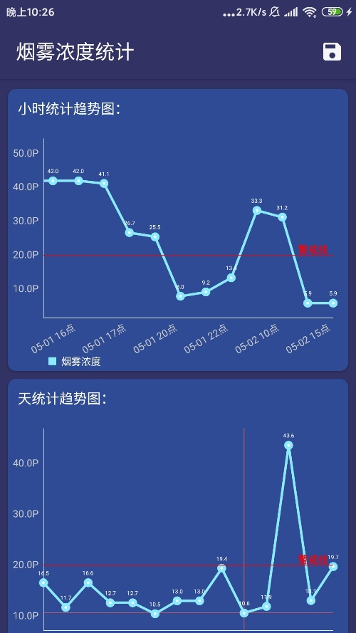
04
数据统计模块软件设计
智能家居系统的设计与实现

Slide 29
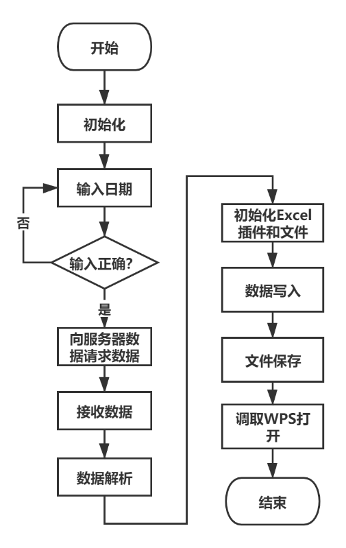
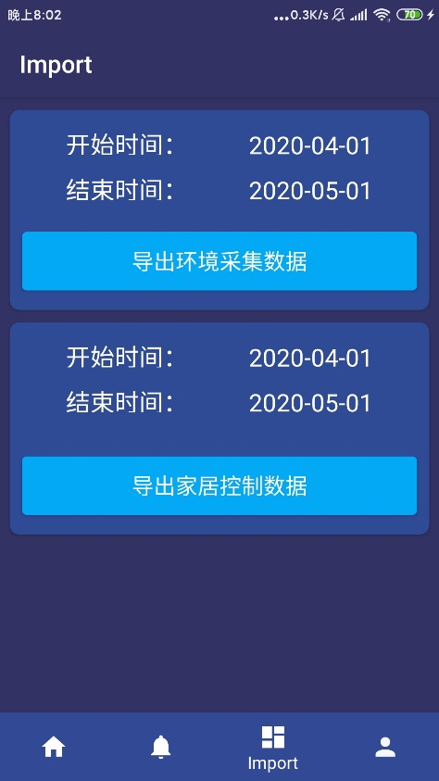
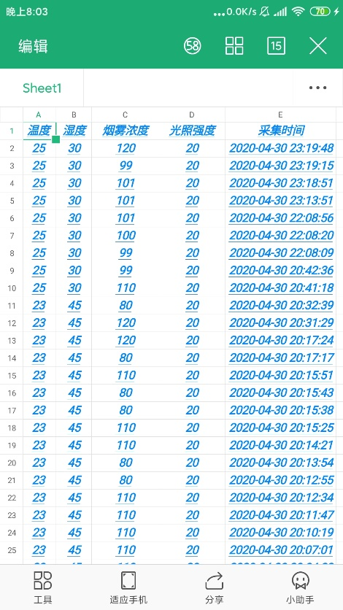
04
报表导出模块软件设计
智能家居系统的设计与实现

Slide 30
LOGO
感谢各位老师的批评指正
南京信息工程大学
答辩人：尤旋
导师：李涛

